Slide 1
POO

Slide 2
La notation Graphique pour la POO

Slide 3
RAPPEL DE LA SEANCE 1
Nous avons utilisé des rectangles contenant des noms commençant par une Majuscule pour indiquer les classes qui seraient utilisé dans un programme
Un programme JAVA composé de plusieurs classes
Salam
Languages
SalamInAnyLanguage

Slide 4
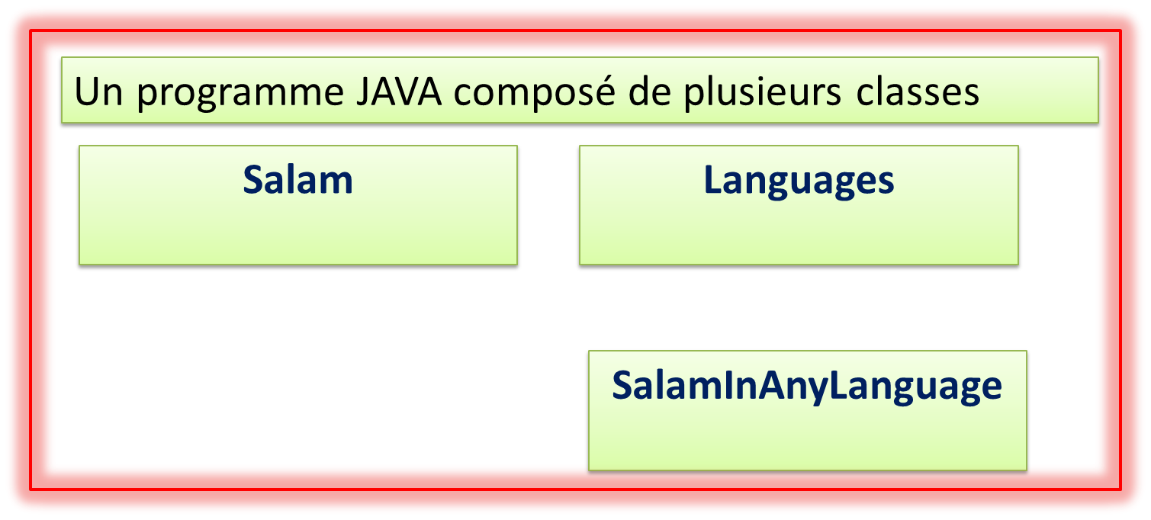
INTRODUCTION A LA NOTATION GRAPHIQUE STANDARD UML
En réalité la notation graphique indiquée fait partie d’un langage standard de spécification de programme orientée objet appelé UML
La spécification en UML précède en réalité la spécification d’un programme en langage de POO

Slide 5
INTRODUCTION A LA NOTATION GRAPHIQUE STANDARD UML
Etape 1
Etape 2
public class Salam { }
public class Languages { }
public class SalamInAnyLanguage { }

Slide 6
Notation Graphique d’une Classe

Slide 7
Une classe est représentée par un rectangle pouvant contenir au plus 3 compartiments.
Les compartiments sont utilisés selon les besoins d’expression

Slide 8
NomDeLaClasse
NomDeLaClasse
Description des attributs de la classe
Description des attributs de la classe
Description du comportement des objets de la classe
(méthodes)
Notation avec 2 compartiments
Notation avec 3 compartiments
NomDeLaClasse
Notation simple

Slide 9
Exemples
JeuxEchec
JeuxEchec
JeuxEchec

Slide 10
Diagramme de classes
En UML, les classes d’un programmes sont spécifiés dans un diagramme de classe
Salam
Languages
SalamInAnyLanguage

Slide 11
Diagramme de classes
Le diagramme de classes montre les classes utilisée par un programmes et les éventuelles relations entre ces classes
Vehicule
Voiture
4
Roue

Slide 12
la relation de généralisation (ou héritage, spécialisation, extension) entre classes

Slide 13
la relation de généralisation (ou héritage, spécialisation, extension) entre classes
C’est la relation est-un (is-a)
Vehicule
est-un
est-un
Voiture

Slide 14
Relation d’extension en Java (Héritage)
Super classe
Classe de base
Sous classe
Une Sous classe est une spécialisation de la super classe. Elle supporte ce que supporte la superclasse et supporte des aspects plus spécifique (ou spéciaux)

Slide 15
Relation d’extension en Java (Héritage)
Mot clé extends
class ArticleDeLuxe extends Article {
// Définition des propriétés et méthodes
// particulières à cette classe
}
class Voiture extends Vehicule {
// Définition des propriétés et méthodes
// particulières à cette classe
}

Slide 16
Relation d’extension en Java (Héritage)
Java
UML
public class Article { }
public class ArticleDeLuxe extends Article { }

Slide 17
Relation d’extension en Java (Héritage)
Java
UML
Vehicule
public class Vehicule { }
est-un
public class Voiture extends Vehicule { }
Voiture

Slide 18
Relation d’extension: Exemple
Grace à la relation de généralisation (héritage) tous les attributs et méthodes de la super classe (classe de Base) seront présents dans la sous classe
En plus des méthodes et attributs définis dans la super classe, la sous classe contiendra des attributs et méthodes spécifiques (spéciaux)

Slide 19
Exemple
class Article {
String reference, designation;
float prixAchat, marge;
float tva;
double prixDeVente(){
float pvht = prixAchat*marge;
return pvht + pvht*tva;
}
}
class ArticleDeLuxe extends Article {
float taxeLuxe;
double prixDeVenteArticleDeLuxe(){
float pvht = prixAchat*marge;
return pvht + pvht*tva + pvht*taxeLuxe;
}
}

Slide 20
Relation d’extension: Interpretation memoire

Slide 21
Mémoire Programme
Mémoire Dynamique
(heap, tas)
Article stylo ;
reference
designation
prixAchat
stylo = new Article() ;
marge
??
tva
ArticleDeLuxe parfum;
stylo
reference
Parfum = ArticleDeLuxe();
??
designation
parfum
prixAchat
marge
tva
taxeLuxe

Slide 22
Les conséquences de la relation de généralisation (ou héritage)

Slide 23
Polymorphisme

Slide 24
il est courant qu’une méthode définie au niveau d’une classe de base ne prend pas en considération les spécificités de la classe dérivée
et se trouve ainsi
non adaptée à la classe dérivée

Slide 25
Cependant on désire réutiliser au niveau de la sous classe la même fonction
Ceci est possible grâce au polymorphisme

Slide 26
Au niveau de la sous classe on redéfini la méthode
La méthode redéfinie au niveau de la classe dérivée doit possèder :
La même signature que celle de la classe de base
Le même type de retour
La même visibilité (public, protected, etc..)

Slide 27
Exemple 1

Slide 28
Article
# reference, designation: String
# pAchat: Double
# qte:Integer
# Marge:Double = 15%
# Taxe:Douvle= 17%
+ prixDeVente(): Float

Slide 29
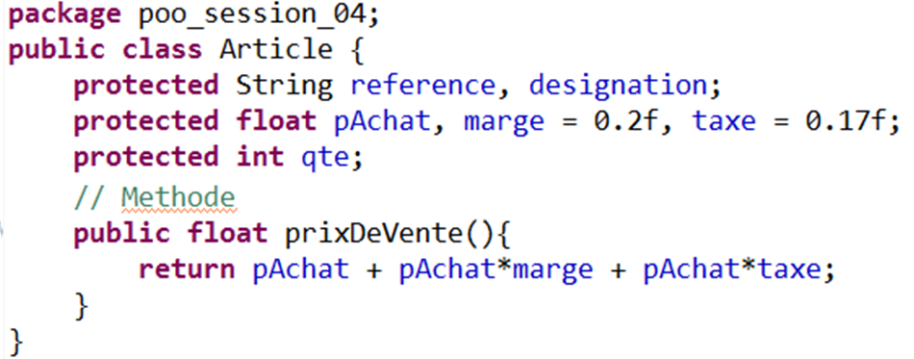

Slide 30
Article
# reference, designation: String
# pAchat: double
# qte:entier
# marge:réel = 15%
# taxe:double = 17%
+ prixDeVente(): float
ArticleDeLuxe
# taxeDeLuxe:double = 25%
+prixDeVente(): float

Slide 31
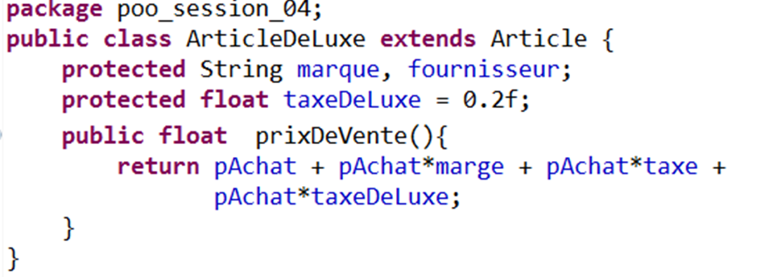

Slide 32
2ème version de la méthode prixDeVente
Réutilisation d’une méthode de la classe de base au niveau d’une méthode de la classe dérivée grâce au mot clé super

Slide 33
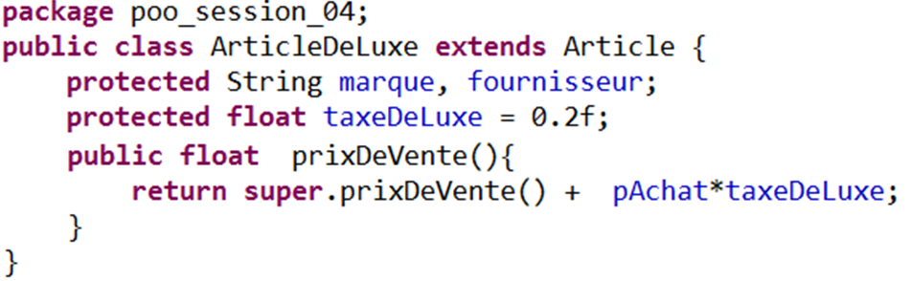

Slide 34
La hiérarchie de classe

Slide 35
Toutes les classes Java héritent de la classe Object
C’est une hiérarchie à une seule racine

Slide 36
Les méthodes de la classe Object
Object clone()
boolean equals(Object obj)
Class<?> getClass()
int hashCode()
String toString()
Ces méthodes doivent être redéfinies au niveau d’une classe pour prendre en considération ses spécificités

Slide 37
Utilisation sans redéfinition des méthodes toString et equals

Slide 38
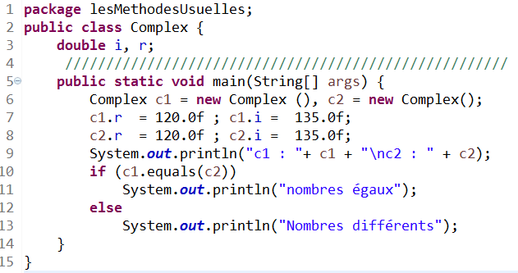


Slide 39
Exemple de redéfinition de la méthodes toString

Slide 40
Exemple: La classe Complex
package poo;
public class Complex {
float r, i;
public String toString(){
return "(" + i + ',' + r + ")";
}
}
//////////////////////////////////// Test toString()
class Test {
public static void main(String[] args) {
Complex c1 = new Complex (), c2 = new Complex()
c1.r = 120.0f ; c1.i = 135.0f;
c2.r = 120.0f ; c2.i = 135.0f;
System.out.println("c1 : "+ c1 + "\nc2 : " + c2);
}
}

Slide 41
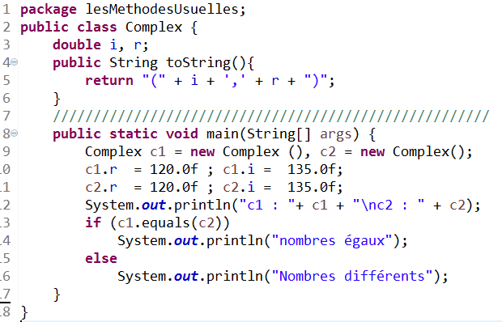
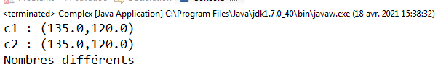

Slide 42
Exemple de redéfinition de la méthode equals

Slide 43
Exemple: La classe Complex
package test_equals;
public class Test {
public static void main(String[] args) {
Complex c1 = new Complex (), c2 = new Complex()
c1.r = 120.0f ; c1.i = 135.0f;
c2.r = 120.0f ; c2.i = 135.0f;
System.out.println("c1 : "+ c1 + "\nc2 : " + c2);
if (c1 == c2))
System.out.println("nombres égaux");
else
System.out.println("Nombres différents");
}
}

Slide 44
Exemple: La classe Complex
package test_equals;
public class Test {
public static void main(String[] args) {
Complex c1 = new Complex (), c2 = new Complex()
c1.r = 120.0f ; c1.i = 135.0f;
c2.r = 120.0f ; c2.i = 135.0f;
System.out.println("c1 : "+ c1 + "\nc2 : " + c2);
if (c1.equals(c2))
System.out.println("nombres égaux");
else
System.out.println("Nombres différents");
}
}

Slide 45
La classe Complex Corrigée
package cours01;
public class Complex {
float r, i;
public String toString(){
return "(" + i + ',' + r + ")";
}
public boolean equals(Complex c){
if ((r == c.r) && (i == c.i)) return true;
return false;
}
}

Slide 46
Ou est l’erreur
package cours01;
public class Complex {
float r, i;
public Complex(){r = i= 0.0f;}
public Complex(float rr, float ii){ r = rr; i = ii;}
public String toString(){
return "(" + i + ',' + r + ")";
}
public boolean equals(Complex c){
if ((r == c.r) && (i == c.i)) return true;
return false;
}
}

Slide 47
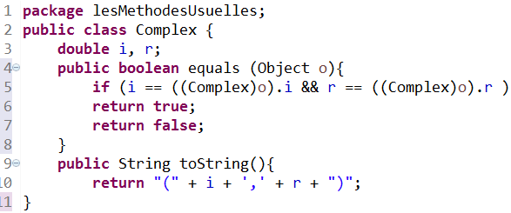
Ajustage de l’erreur

